Slide 1
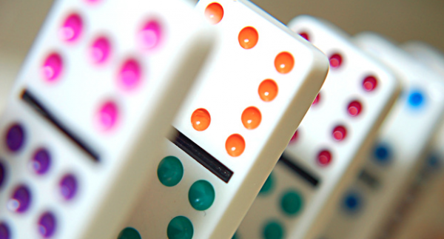
Számold ki!
Dominós könnyű feladvány
Hány pötty kerül az utolsó dominóban a kérdőjel helyére?
?

